Slide 1
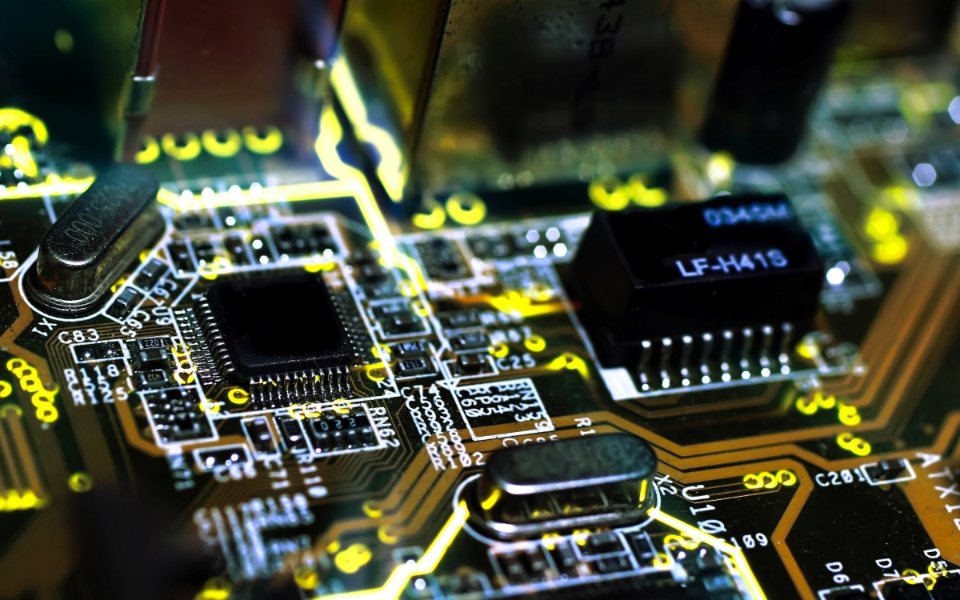
Arquitectura
de computadoras
Genaro Camele

Slide 2
Interrupciones

Slide 3
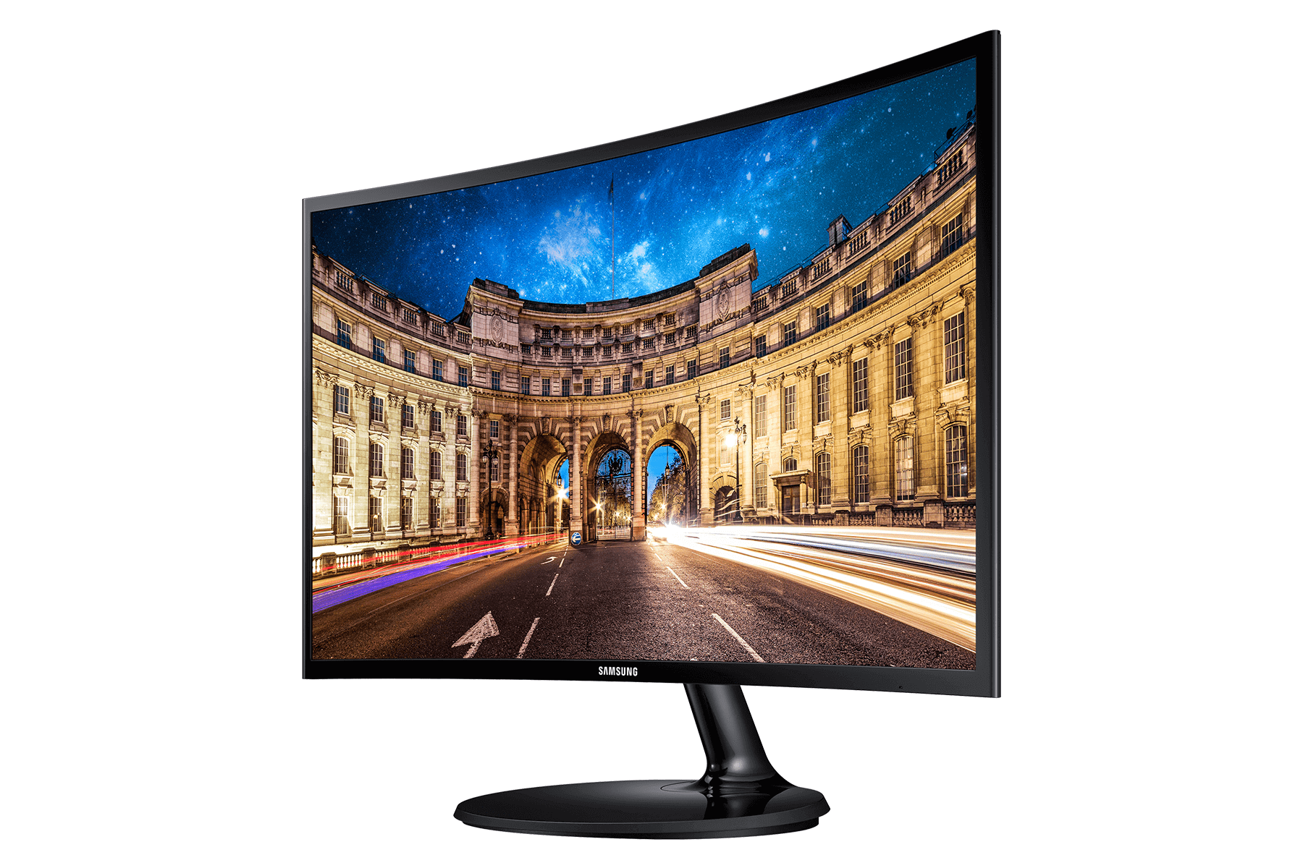



Interrupciones
Las interrupciones permiten pausar la ejecución del programa principal para realizar una operación específica
Vamos a ver interrupciones de dos tipos
SOFTWARE
HARDWARE
Se invocan desde el código
Las vamos a ver en medio segundo
(para después)
Tipos

Slide 4
Interrupciones
Las interrupciones por software nos permiten invocar algunas funciones básicas durante la ejecución de nuestro programa principal
Tenemos 4:
INT 0: detiene el programa. Igual al HLT
INT 3: debug. No lo vamos a utilizar
INT 6: lee un caracter desde teclado
INT 7: imprime un string en pantalla
Veamos algunos ejemplos….
Por software

Slide 5
Interrupciones por Software
Como dijimos, INT 0 detiene la ejecución del programa
Es equivalente a lo que conocíamos como HLT
ORG 1000H
NUM1 DW 2
NUM2 DW 8
RES DW ?
ORG 2000H
MOV AX, NUM1
MOV CX, NUM2
ADD AX, CX
MOV RES, AX
INT 0
END
INT 0
A partir de ahora vamos a utilizar INT 0 en lugar de HLT

Slide 6
Interrupciones por Software
INT 6 lee un caracter desde teclado
Cuando invocamos la interrupción se guarda el caracter leído en la dirección que contiene en ese momento BX
Escribir un programa que lea un caracter y lo guarde en la variable LEIDO
ORG 1000H
LEIDO DB ?
ORG 2000H
MOV BX, OFFSET LEIDO
INT 6
INT 0
END
LEIDO:
Basura
61H
BX:
Basura
1000H
(presiona la “a”)
INT 6

Slide 7
Interrupciones por Software
INT 7 imprime un string en pantalla
Esta interrupción necesita dos cosas: la dirección en BX desde donde empieza a leer y cuántos caracteres va a imprimir en AL
Escribir un programa que imprima la cadena “Arquitectura de computadoras” en pantalla
ORG 1000H
MENSAJE DB “Arquitectura de computadoras”
FIN DB ?
ORG 2000H
MOV BX, OFFSET MENSAJE
MOV AL, OFFSET FIN - OFFSET MENSAJE
INT 7
INT 0
END
BX:
Basura
1000H
AL:
Basura
1CH (24)
INT 7
Imprime!

Slide 8
Interrupciones por Software
Escribir un programa que lea 10 caracteres y cuando termine la lectura imprima la cadena completa en pantalla
ORG 1000H
MENSAJE DB “Ingrese 10 caracteres!”
FIN DB ?
CADENA DB ?
ORG 3000H
; Subrutina que imprime consigna en la pantalla
PRINT_MSG: MOV BX, OFFSET MENSAJE
MOV AL, OFFSET FIN - OFFSET MENSAJE
INT 7
RET
ORG 2000H
CALL PRINT_MSG ; Imprimimos mensaje
MOV DL, 10 ; Cantidad de caracteres a leer
MOV BX, OFFSET CADENA ; Donde vamos a insertar lo leido
LEER: INT 6
INC BX ; Proxima posicion en la memoria
DEC DL
JNZ LEER
; Imprimimos lo leido
MOV BX, OFFSET CADENA
MOV AL, 10
INT 7
INT 0
END
INT 0, INT 6 e INT 7

Slide 9
Entrada/Salida

Slide 10
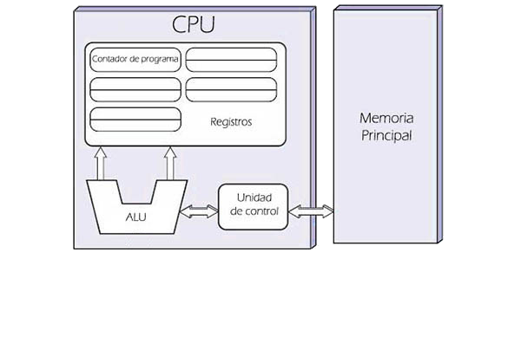



Memoria E/S
Hasta ahora teníamos este esquema:
Dispositivos de E/S
Memoria de E/S
MOV
ADD
SUB
...
?
Definición

Slide 11
Memoria E/S
La memoria de E/S es igual a la memoria común!
Si son iguales necesito un mecanismo que permita distinguirlas!
Para leer desde la memoria E/S usaremos IN, para escribir en ella OUT. Ambas instrucciones solo se pueden usar con el registro AL
Ej. lectura: leer el dato que está en la posición 40H de E/S
IN AL, 40H
Ej.escritura: poner el valor 30 en la posición 50H de E/S
OUT 50H, 30
MOV AL, 30
OUT 50H, AL
Lectura y escritura en E/S
MEMORIA E/S
10H
11H
12H
13H
14H
...

Slide 12
Memoria E/S
Nos comunicaremos con los dispositivos de E/S a través de dispositivos internos
...
Dispositivos internos
PIO
MEMORIA E/S
PIC
TIMER
Cada dispositivo interno tendrá su propia zona de memoria
H.S.
CDMA

Slide 13
PIO
Puerto Paralelo de E/S

Slide 14
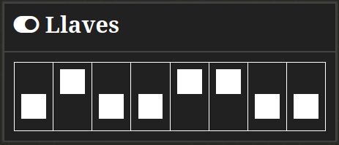
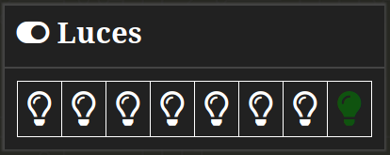
PIO
Consta de 2 puertos paralelos configurables
Ocupa 4 celdas en la memoria de E/S:
2 de datos llamados PA y PB
PA
2 de configuración llamados CA y CB (ya veremos para qué sirven)
PB
CA
CB
Entrada
Salida
Estructura
PIO
30H
31H
32H
33H
PA
PB

Slide 15
PIO
Los puertos funcionan de la siguiente manera
Cada celda (también llamado registro) consta de 8 bits
Debemos configurar cada bit de datos como entrada o salida
PA
En los puertos de configuración debemos poner un 0 para que ese bit en el puerto de datos sea de salida, 1 para que sea de entrada
PB
CA
CB
Ej.: queremos que el PA tenga todos los bits como entrada excepto el menos significativo
Debemos configurar CA
MOV AL, 11111110b
OUT 32H, AL ; CA = 11111110
Todos en 1 excepto el menos significativo (11111110)
Funcionamiento
PIO
30H
31H
32H
33H

Slide 16
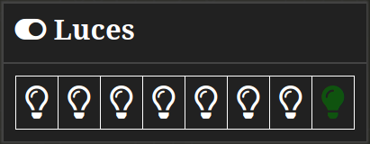
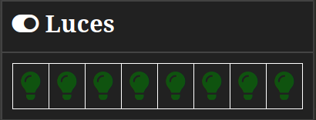
PIO
1. Prender todas las luces. Recordar que:
2. Prender solo la primera (desde derecha)
Las luces están ligadas al puerto PB. 1 significa encendida
MOV AL, 01H
Las queremos a todas de salida!
OUT 31H, AL ; PB = 00000001
MOV AL, 00000000b
OUT 33H, AL ; CB = 00000000
MOV AL, 11111111b
OUT 31H, AL ; PB = 11111111
Ejemplo salida
Si! Podemos usar hexadecimales y decimales!

Slide 17
PIO
Leer el estado de las llaves y prender las luces de aquellas llaves que estén en 1. Recuerden:
Las llaves están ligadas al puerto PA. Las luces al PB.
Queremos todos los bits de PA de entrada y todos los de PB de salida!
1. Configuramos PA y PB
2. Leemos PA
3. Escribimos en PB
MOV AL, 11111111b
OUT 32H, AL ; CA = 11111111
MOV AL, 00000000b
OUT 33H, AL ; CB = 00000000
IN AL, 30H
OUT 31H, AL
Ejemplo entrada
Solo queda hacerlo infinitas veces!

Slide 18
Interrupciones
Por hardware

Slide 19
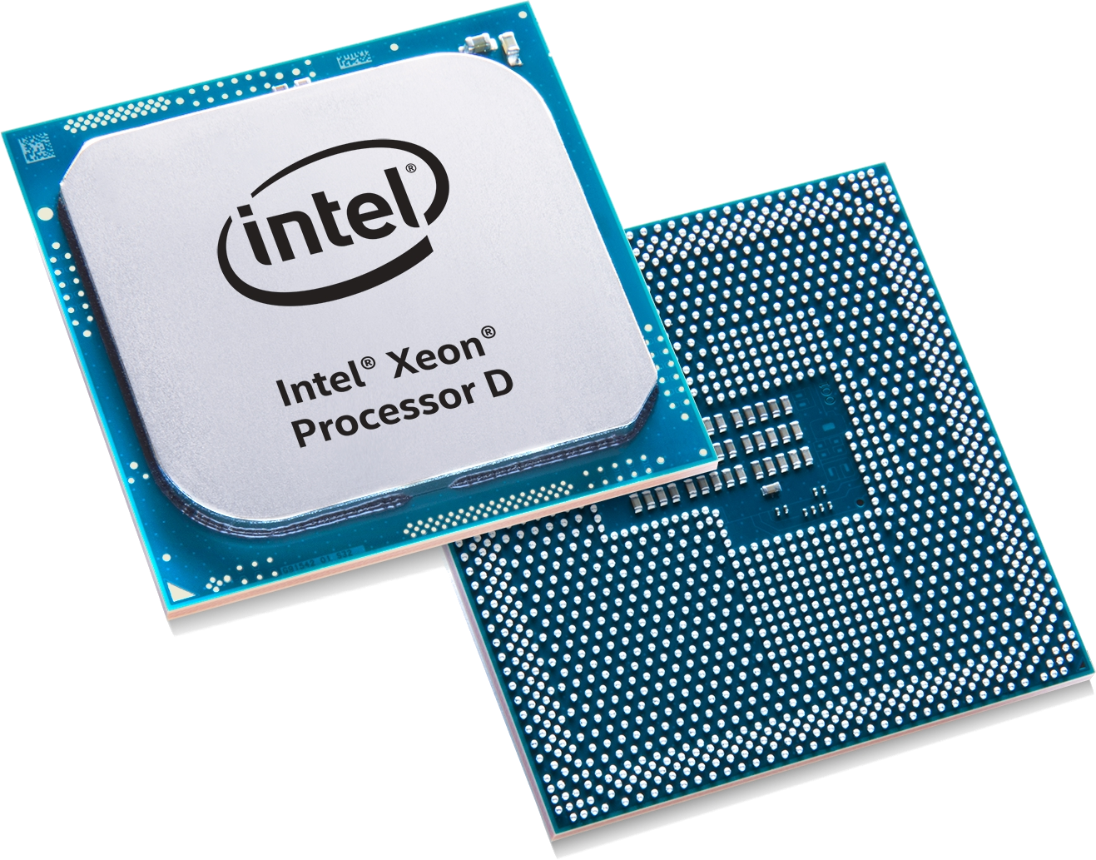

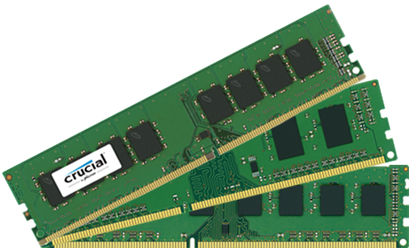
Dispositivos vs CPU/Memoria
DISPOSITIVOS
CPU/MEMORIA
~1.000 ops/seg
~1.000.000 ops/seg
¡Los dispositivos deberían esperar a la CPU y no viceversa!

Slide 20

Dispositivos
Nos vamos a manejar con 4 dispositivos externos
Cada uno va a tener la posibilidad de interrumpir al CPU cuando lo necesiten
F10
F10
Timer
Handshake
CDMA

Slide 21
PIC
Los dispositivos interrumpen a la CPU a través del PIC
INT0
INT1
CPU
PIC
Interrumpe
INT2
INT3
Programmable Interface Controller
F10

Slide 22
PIC
¿Cómo funciona?
MEMORIA
1. INT N
2. Llamada al manejador de interrupción
4. Regreso al Programa Principal
Debemos especificar una subrutina que atienda una interrupción particular
3. Se maneja la interrupción
Programmable Interface Controller
DISPOSITIVO
Programa Principal
Manejador de interrupción N (subrutina)

Slide 23
PIC
Partamos desde un ej. simple: contar las veces que se presionó la tecla F10 en DL
Vamos a realizar los siguientes pasos:
Escribir la subrutina que se ejecutará cuando se produzca la interrupción (que finaliza con IRET)
Elegir un ID de interrupción (cualquiera menos 0, 3, 6 ó 7)
Poner la dirección de la subrutina en el Vector de interrupciones (ya veremos qué es esto)
Configurar el PIC
Bloquear las interrupciones con la sentencia CLI
Poner el ID en el PIC para la interrupción que nos interesa
Desenmascarar la interrupción
Desbloquear las interrupciones con la sentencia STI
Ejemplo

Slide 24
PIC
Contar las veces que se presionó la tecla F10 en DL
1. Escribir la subrutina que se ejecutará cuando se produzca la interrupción (que finaliza con IRET)
ORG 3000H
; Subrutina que atiende la interrupción de F10
CONTAR: INC DL
; ACA FALTA ALGO!
IRET
Ejemplo

Slide 25
PIC
Hasta ahora conocíamos una memoria con lugar para el programa, las subrutinas y la pila, pero...
0000H
0400H
(1023)
Va de la posición 0 (0000H) a la 1023 (0400H)
Consta de 1024 posiciones de memoria
Lo usaremos para asociar las interrupciones con una subrutina a ejecutar
SP
(variable)
8000H
El vector de interrupciones
Memoria
VECTOR DE INT.
PROG. PRINCIPAL
Y SUBRUTINAS
PILA

Slide 26
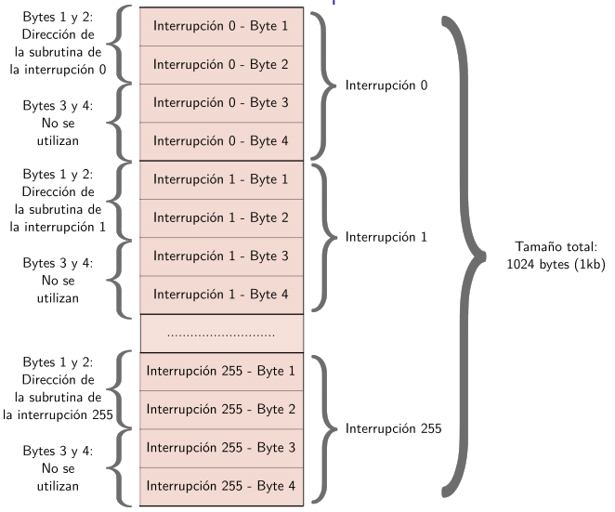
PIC
Contar las veces que se presionó la tecla F10 en DL
2. Seleccionar un ID para la interrupción
Seleccionar un ID es crucial ya que se usará para asociar una interrupción con una subrutina
Cuando ocurre una interrupción la máquina toma el ID que elegimos y busca la dirección de la subrutina a ejecutar en la posición ID * 4 del Vector de Int.
Vamos a seleccionar como ID el 5.
El vector de interrupciones
Cuando toquemos F10, se interrumpirá nuestro programa y se fijará en la posición 20 del Vec. de Int. para obtener la dirección de la subrutina a ejecutar

Slide 27
PIC
Contar las veces que se presionó la tecla F10 en DL
3. Poner la dirección de la subrutina en el Vector de interrupciones
ORG 3000H
; Subrutina que atiende la interrupción de F10
CONTAR: INC DL
; ACA FALTA ALGO!
IRET
ORG 2000H
; Tomo direccion de la subrutina
MOV AX, CONTAR ; AX = Dir de contar (3000H)
; Pongo la dir en el vector de int.
MOV BX, 20 ; 5 * 4 = 20 en Vec. de Int.
MOV [BX], AX ; En la posicion 20 = 3000H
...
Ejemplo

Slide 28
PIC
Contar las veces que se presionó la tecla F10 en DL
4. Configurar el PIC
Se maneja desde la memoria de E/S así que para configurar haremos uso de IN y OUT
EOI
IMR
El PIC permite configurar el resto de las cosas que nos quedaron pendientes
IRR
ISR
INT 0
Las sentencias CLI y STI bloquean y habilitan, respectivamente, las interrupciones
INT 1
INT 2
Cuando configuremos el PIC debemos siempre debemos hacerlo entre CLI y STI
INT 3
Ejemplo
PIC
20H
21H
22H
23H
24H
25H
26H
27H

Slide 29
PIC
El PIC contiene los siguientes campos
EOI
Le avisa al PIC que la interrupción ya fue atendida
IMR
Para habilitar o deshabilitar alguna interrupción
IRR
Indica cuáles dispositivos externos solicitan interrumpir
ISR
Indica cuál dispositivo externo está siendo atendido
INT 0
Contiene ID asignado al F10
INT 1
Contiene ID asignado al Timer
INT 2
Contiene ID asignado al Handshake
INT 3
Contiene ID asignado al CDMA
Ejemplo
PIC
20H
21H
22H
23H
24H
25H
26H
27H

Slide 30
PIC
¿Cómo funcionan los campos configurables?
EOI
IMR
El PIC nos avisa que un dispositivo nos quiere interrumpir. Nosotros le avisamos que ya atendimos la interrupción
Nos permite definir qué interrupciones vamos a atender y cuáles ignorar
1 significa deshabilitada, 0 habilitada
Antes de volver de las subrutina de la interrupción debemos poner el valor 20H en el EOI
1 1 1 1
1 0 1 0
MOV AL, 20H
OUT 20H, AL ; EOI = 20H
Ejemplo
PIC
PIC
20H
21H
Totalmente al pedo
INT 3, INT 2, INT 1 e INT 0

Slide 31
PIC
Debemos configurar lo que nos interesa!
Cuando termina la interrupción avisamos al EOI
Configuramos el IMR para atender solo INT 0
Configuramos el ID que habíamos elegido para F10 (INT 0)
ORG 3000H
; Subrutina que atiende la interrupción de F10
CONTAR: INC DL
; Aviso al EOI que temina la subrutina
MOV AL, 20H
OUT 20H, AL ; EOI = 20H
IRET
MOV AL, 11111110b
OUT 21H, AL
MOV AL, 5
OUT 24H, AL
Ejemplo
Todo esto entre CLI y STI

Slide 32
PIC
Contar las veces que se presionó la tecla F10 en DL
ORG 2000H
; Tomo direccion de la subrutina
MOV AX, CONTAR ; AX = Dir de contar (3000H)
; Pongo la dir en el vector de int.
MOV BX, 20 ; 5 * 4 = 20 en Vec. de Int.
MOV [BX], AX ; En la posicion 20 = 3000H
CLI
MOV AL, 11111110b
OUT 21H, AL
MOV AL, 5
OUT 24H, AL
STI
...
4. Configurar PIC
ORG 3000H
; Subrutina que atiende la interrupción de F10
CONTAR: INC DL
MOV AL, 20H
OUT 20H, AL ; EOI = 20H
IRET
Ejemplo

Slide 33
Interrupciones por Hardware
¿Está habilitada en IMR?
5 * 4 = 20
INT0
CPU
PIC
“Interrupción con ID = 5”
...
EOI = 20H
(“Interrupción atendida”)
Resumen
Vec. de Int.
20 | 00H
21 | 30H
22
23
...
F10
SUBRUTINA EN 3000H

Slide 34
Trucazo
Como recordar tantas direcciones fijas es dificil se puede hacer uso de constantes!
ORG 2000H
…
CLI
MOV AL, 11111010b
OUT IMR, AL ; 21H = 11111010
MOV AL, 5
OUT INT0, AL ; 24H = 5
STI
...
Constantes
EOI EQU 20H
IMR EQU 21H
INT0 EQU 24H

Slide 35
Handshake

Slide 36
Handshake
Es una abstracción de la impresora
CPU
PIC
Datos
INT2
Interrumpe
Definición

Slide 37
Handshake
Así como el timer tiene COMP y CONT el handshake tiene sus propios registros
DATO
El caracter que queremos imprimir
ESTADO
La manera de comunicarnos con la impresora...
Estos bits tiene diferentes significados dependiendo de si los pusimos en entrada o salida
Registros
HANDSHAKE
40H
41H
X | X | X | X | X | X | X | X

Slide 38
Handshake
Los bits del registro estado tiene diferentes significados dependiendo de si los pusimos en entrada o salida
Bit 7 (Interrupción) - 1 si queremos por interrupción, 0 por polling/consulta de estado
Bit 0 (busy) - 1 si está ocupada la impresora, 0 si está libre
Bit 1 (strobe) - 1 si el strobe está activado, 0 si está desactivado
Bit 7 (Interrupción) - 1 si es por interrupción, 0 si es por polling/consulta de estado
Registros
SALIDA
ENTRADA
 | X | X | X | X | X | X | X
 | X | X | X | X | X
¿INT?
¿INT?
STROBE
BUSY

Slide 39
Handshake
Escribir un programa que envíe datos a la impresora a través del Handshake. La comunicación se debe establecer por consulta de estado (polling)
1. Debemos configurar ¿En qué configuramos el bit de INT?
En 0! No queremos interrupciones!
2. Consultaremos constantemente si está libre
Chequear si el bit Busy = 0
3. Cuando la impresora esté libre mandamos el caracter a DATO (40H)
Ejercicio 1

Slide 40
Handshake
Escribir un programa que envíe datos a la impresora a través del Handshake. La comunicación se debe establecer por consulta de estado (polling)
HAND_DATO EQU 40H
HAND_ESTADO EQU 41H
ORG 1000H
MENSAJE DB “El Handshake la rompe”
FIN DB ?
; Recorremos el mensaje y lo enviamos caracter
; a caracter hacia la impresora
MOV BX, OFFSET MENSAJE ; Para recorrer el mensaje
POLL: IN AL, HAND_ESTADO ; Tomo el estado actual
AND AL, 1 ; Chequeo el primer bit
JNZ POLL ; Mientras sea 1 sigo en el loop
MOV AL, [BX] ; Tomo el caracter
OUT HAND_DATO, AL ; Lo envio al registro de datos
INC BX ; Avanzo a la siguiente posicion
CMP BX, OFFSET FIN ; Chequeo si llegue al final
JNZ POLL
INT 0
END
ORG 2000H
; Configuro el Handshake para el polling
IN AL, HAND_ESTADO ; Tomo estado actual
AND AL, 07FH ; 7FH = 01111111
OUT HAND_ESTADO, AL ; Estado = 0xxxxxxx
Ejercicio 1

Slide 41
Handshake
Escribir un programa que envíe datos a la impresora a través del Handshake. La comunicación se debe establecer por interrupción
1. Debemos configurar ¿En qué configuramos el bit de INT?
En 1! No queremos interrupciones!
2. Ya no consultaremos constantemente si está libre
Nos interrumpirá cuando esté libre!
3. Cuando la impresora nos interrumpa mandamos el caracter a DATO (40H)
Ejercicio 2

Slide 42
Handshake
Escribir un programa que envíe datos a la impresora a través del Handshake. La comunicación se debe establecer por interrupción
ORG 3000H
; Recorremos el mensaje y lo enviamos caracter
; a caracter hacia la impresora
IMPRIMIR: PUSH AX; Salvo AX por las dudas
MOV AL, [BX] ; Tomo el caracter
OUT HAND_DATO, AL ; Lo envio al registro de datos
INC BX ; Avanzo a la siguiente posicion
; Chequeo si llegue al final del string
CMP BX, OFFSET FIN
JNZ CONTINUA
; En caso de que llegue aca significa que llegamos al final del string. Debemos desactivar las interrupciones por Handshake y por el PIC
IN AL, HAND_ESTADO ; Tomo estado actual
AND AL, 07FH ; 7FH = 01111111
OUT HAND_ESTADO, AL ; Estado = 0xxxxxxx
; NOTA: no hace falta las sentencias CLI y STI porque estamos haciendo esto antes de enviar el 20H al EOI, por lo que el PIC no nos va a interrumpir ya que sabe que seguimos atendiendo la interrupcion
MOV AL, 11111111b ; Todo deshabilitado!
OUT IMR, AL
; Aviso al PIC y vuelvo de la subrutina
CONTINUA: MOV AL, 20H
OUT EOI, AL
POP AX ; Recupero lo que habia en AX
IRET
Ejercicio 2

Slide 43
Handshake
ORG 2000H
; Configuro el vector de interrupciones. ID = 9
MOV AX, IMPRIMIR
MOV BX, 36 ; 36 = 9 * 4
MOV [BX], AX
; Configuro PIC
CLI
MOV AL, 11111011b ; Solo Handshake habilitado
OUT IMR, AL
MOV AL, 9
OUT INT2, AL ; Mando el ID seleccionado al registro INT2
MOV BX, OFFSET MENSAJE ; Para recorrer el mensaje
STI
; Configuro el Handshake para interrupcion
IN AL, HAND_ESTADO ; Tomo estado actual
OR AL, 80H ; 80H = 10000000
OUT HAND_ESTADO, AL ; Estado = 1xxxxxxx
; Simulamos un programa en ejecucion para ver que puede interrumpirnos
POLL: NOP
NOP ; Esto es el Counter
NOP ; Esto es Youtube
NOP ; Esto es el Chrome
JMP POLL
INT 0
END
Ejercicio 2

Slide 44
Impresora
Esta vez por PIO

Slide 45
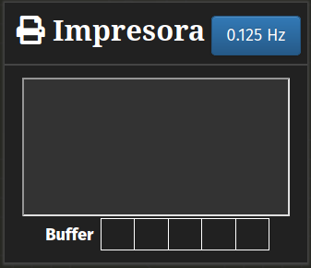
Impresora
Recordemos la estructura del PIO
PA
PB
CA
CB
Configuración por PIO
ESTADO
PA
PIO
30H
31H
32H
33H
DATO
PB
Como en el HandShake el estado será de escritura y lectura

Slide 46
Registro de Estado
Veamos cuáles bits del registro estado son de entrada y cuáles de salida...
Bit 0 (busy) - 1 si está ocupada la impresora, 0 si está libre
Bit 1 (strobe) - seteando el bit en 1 le avisamos a la impresora que dejamos un caracter en DATO para que lo imprima
ESTADO
X | X | X | X | X | X
STROBE
BUSY

Slide 47
Impresora
Escribir un programa que envíe datos a la impresora a través del PIO
1. ¿Cómo configuramos el PA a partir de CA?
Strobe en 0 (salida) y Busy en 1 (entrada)
2. ¿Cómo configuramos el PB a partir de CB?
Todos de salida!
3. Consultaremos constantemente si está libre
Chequear si el bit Busy = 0
4. Cuando la impresora esté libre mandamos el caracter a PB (31H)
5. Hasta que no mandemos el bit de Strobe en 1 no se va a imprimir!
6. Después de enviar el Strobe en 1, debemos volver a ponerlo en 0
Ejercicio
Del punto 3 al 6 debemos repetirlo para cada caracter

Slide 48
Impresora
Escribir un programa que envíe datos a la impresora a través del PIO
PA EQU 30H
PB EQU 31H
CA EQU 32H
CB EQU 33H
ORG 1000H
MENSAJE DB “Imprimiendo con el PIO!”
FIN DB ?
; Recorro el mensaje y envío caracter a caracter hacia la impresora
MOV BX, OFFSET MENSAJE ; Para recorrer el mensaje
POLL: IN AL, PA ; Tomo el estado actual
AND AL, 1 ; Chequeo el primer bit
JNZ POLL ; Mientras sea 1 sigo en el loop
MOV AL, [BX] ; Tomo el caracter
OUT PB, AL ; Lo envio al registro de datos
INC BX ; Avanzo a la siguiente posicion
IN AL, PA ; Tomo el estado actual
OR AL, 00000010b ; Fuerzo Strobe a 1
IN AL, PA ; Tomo el estado actual
OUT PA, AL ; Mando el nuevo Strobe a la impresora
AND AL, 11111101b ; Fuerzo Strobe a 0
OUT PA, AL ; Mando el nuevo Strobe a la impresora
CMP BX, OFFSET FIN ; Chequeo si llegue al final
JNZ POLL
INT 0
END
ORG 2000H
; Configuro PA y PB a partir de CA y CB
MOV AL, 11111101b ; Str = salida, Busy = entrada
OUT CA, AL ;
MOV AL, 0 ; Todos 0 = Todo de salida!
OUT CB, AL ;
Ejercicio

